Slide 1
Precios de la vivienda en boston
RONGRONG ZHANG
https://github.com/1495351/APC_Kaggle.git

Slide 2


ÍNDICE
Introducción
Análisis de los atributos
Distribución normales
Atributo objetivo
Aplicación de métodos de aprendizaje
Regresión linear

Slide 3
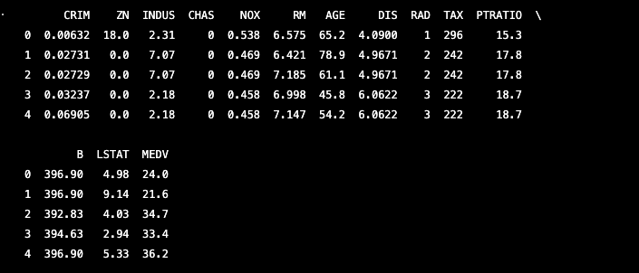
Introducción
Precios de la vivienda en Boston
Dimensionalidad de la BBDD: (511,14)
Atrinito objetivo: MEDV
Tipo: float
Rango: 5.000-50.000

Slide 4
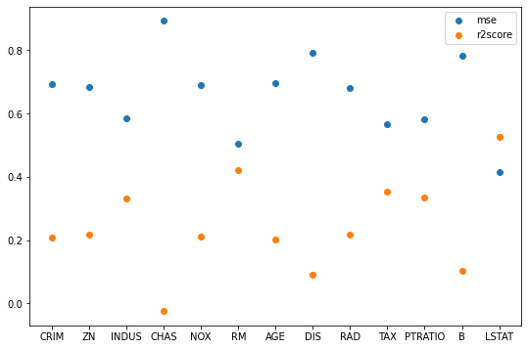
Mse y r2sore

Slide 5
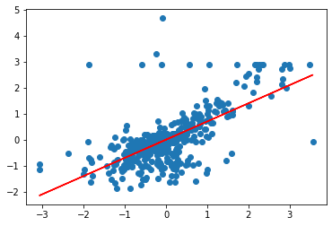
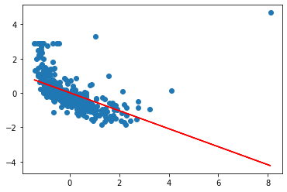
Metodos de aprendicaje
Regresión linear
Logístico regresión

